Slide 1
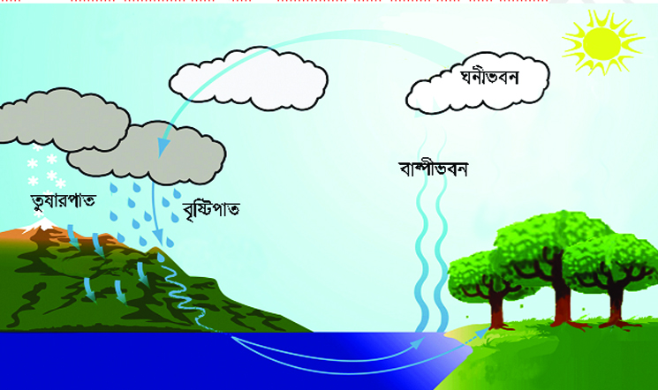
আজকের পাঠে সবাইকে স্বাগতম

Slide 2
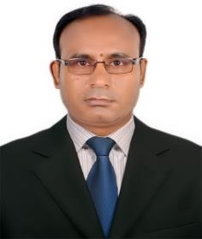
উপস্থাপনায়:
মোঃ শাহজামাল
সহকারী শিক্ষক
জয়েন বড়ধুল সরকারি প্রাথমিক বিদ্যালয়
কামারখন্দ, সিরাজগঞ্জ
ই-মেইল: jamal.nirob@gmail.com
শ্রেণি: পঞ্চম
বিষয়: প্রাথমিক বিজ্ঞান
পাঠের শিরোনাম: জীবনের জন্য পানি
পাঠাংশ: পানিচক্র
সময়: 50 মিনিট

Slide 3
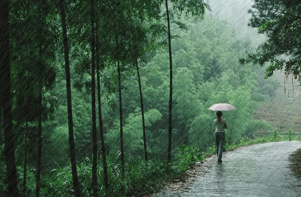
বৃষ্টি থেমে যাওয়ার পর পানি কোথায় যাচ্ছে?
বৃষ্টির পানি কোথা থেকে পরছে?
কী দেখতে পাচ্ছ?
বৃষ্টি হচ্ছে।

Slide 4
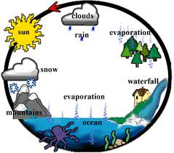
আজকের পাঠ
পানিচক্র

Slide 5
শিখনফল
এই পাঠ শেষে শিক্ষার্থীরা…
3.2.1- পানিচক্র ব্যাখ্যাসহ বর্ণনা করতে পারবে।

Slide 6
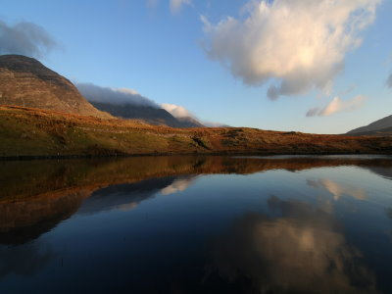
কী দেখতে পাচ্ছ?
সূর্যের তাপে পানি বাষ্পীভূত হয়ে জলীয় বাষ্পে পরিণত হওয়াকে কী বলে?
সূর্যের তাপে পানি বাষ্পীভূত হয়ে জলীয় বাষ্পে পরিণত হওয়াকে বাষ্পীভবন বলে।
সূর্যের তাপে পানি বাষ্পীভূত হয়ে জলীয় বাষ্পে পরিণত হচ্ছে।

Slide 7
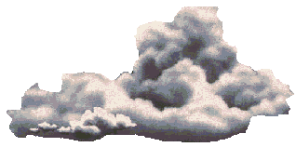
বাষ্পীভূত পানি উপরে উঠে ঠাণ্ডা ও ঘণীভূত হয়ে পানির বিন্দুতে পরিণত হয়।
ক্ষুদ্র ক্ষুদ্র পানির বিন্দু একত্রিত হয়ে মেঘ সৃষ্টি করে।
বাষ্পীভূত পানি উপরে উঠে ঠাণ্ডা ও ঘণীভূত হয়ে মেঘ সৃষ্টি হওয়াকে ঘনীভবন বলে।
বাষ্পীভূত পানি উপরে উঠে ঠাণ্ডা ও ঘণীভূত হয়ে মেঘ সৃষ্টি হওয়া কে কী বলে?
কী দেখতে পাচ্ছ?

Slide 8
একক কাজ
 সূর্যের তাপে পানি কিসে পরিণত হচ্ছে?
 বাস্পীভবন কাকে বলে?
 ঘনীভবন কাকে বলে?

Slide 9
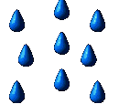
যে প্রক্রিয়ায় পানি বিভিন্ন অবস্থায় পরিবর্তিত হয়ে ভূপৃষ্ঠ ও বায়ুমন্ডলেড়
সর্বত্র ছড়িয়ে পড়ে তাকে পানি চক্র বলে।
কী দেখতে পাচ্ছ?
পানি চক্র কাকে বলে?
মেঘের পানিকণা বড় হয়ে বৃষ্টিপাত হিসেবে আবার ভূপৃষ্ঠে ফিরে আসছে ।

Slide 10
জোড়ায় কাজ
 পানি কিভাবে মেঘে পরিণত হয়?
 পানিচক্র কাকে বলে?
 পানিচক্রের মাধ্যমে পানি আবার কোথায় ফিরে যায়?

Slide 11
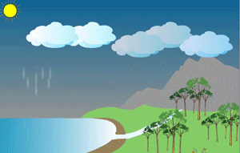
ঘনীভবন
বৃষ্টিপাত
বাষ্পীভবন
এভাবেই পানি চক্র হচ্ছে।

Slide 12
সূর্যতাপ
বাষ্প
পানি চক্র
সমুদ্র
মেঘ
বৃষ্টি

Slide 13
দলগত কাজ
উপরের চিত্রটি ব্যাখ্যা কর।

Slide 14
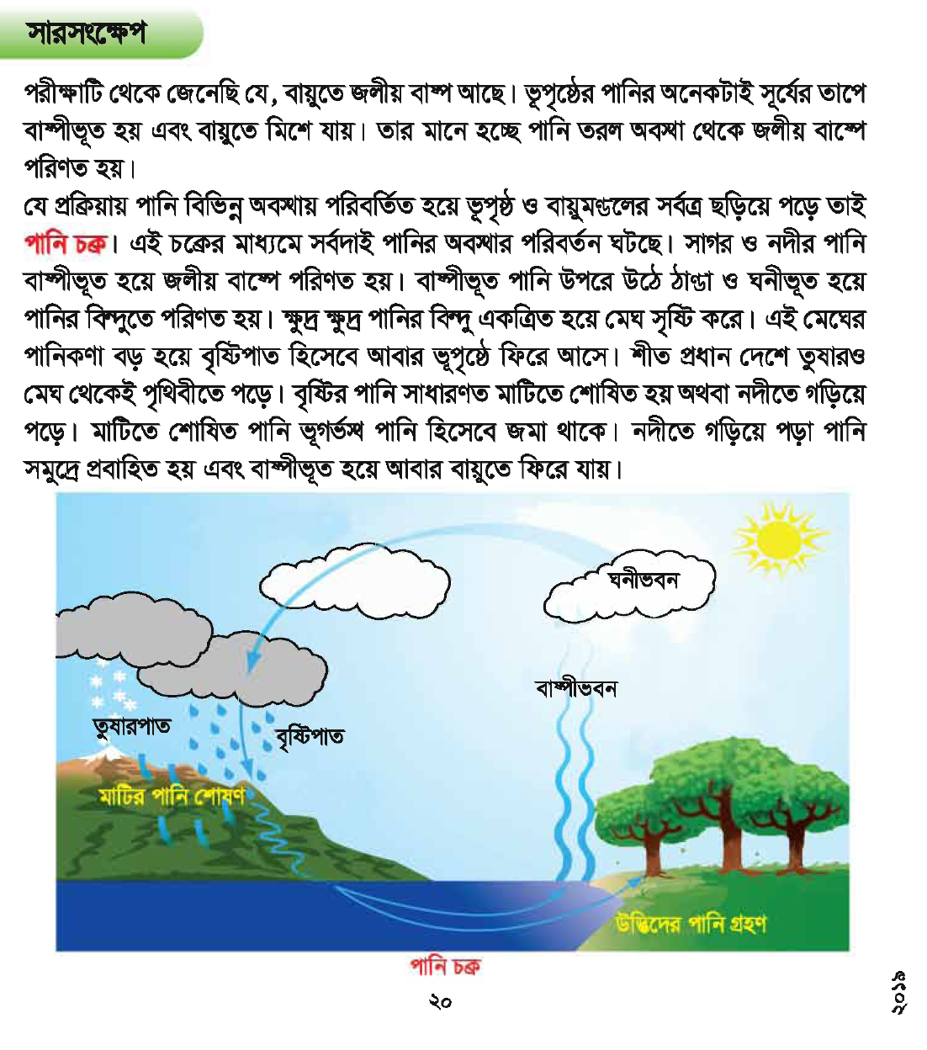
পাঠ্য বইয়ের 18, 19,20 পৃষ্ঠা দেখি...

Slide 15
মূল্যায়ন
 শিশির কাকে বলে?
 কীসের মাধ্যমে পানি সমুদ্রে ফিরে যায়?
 কীসের পানি বাস্পে পরিণত হয়?
 পানিচক্র ব্যাখ্যা কর।

Slide 16
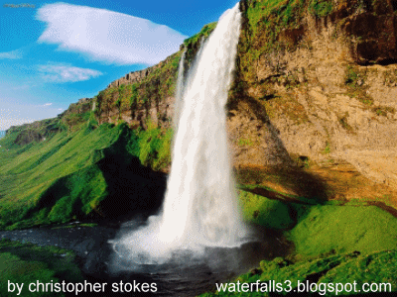
ধন্যবাদ সবাইকে ভালো থেকো.....

